Slide 1
DS自定义方案使用指南
你也能成为方案设计高手

Slide 2
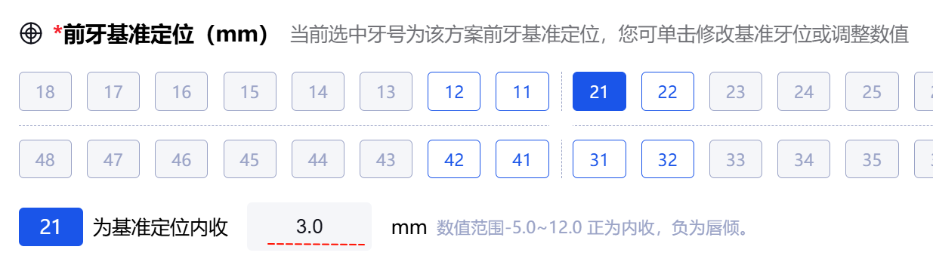
引言：为什么需要自定义方案工具
传统正畸方案的局限性 vs 智能化解决方案
1
检查特定方案前牙移动量
显示前牙冠移动量
作为拔牙拔牙病例内收边界参考
作为软组织内收量的参考。
2
满足医生方案设计偏好
这个病例不拔牙行不行，去釉量多少呢？
拔4还是拔5？
告别用隐形模拟排牙等半天的痛苦。
3
解决部分临界手术病例进入护航治疗的问题
让正畸方案设计变得更简单、更高效、更规范
2

Slide 3
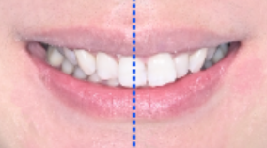
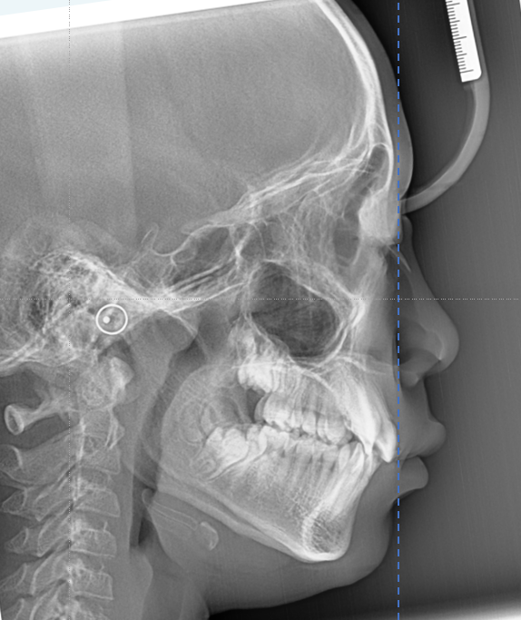
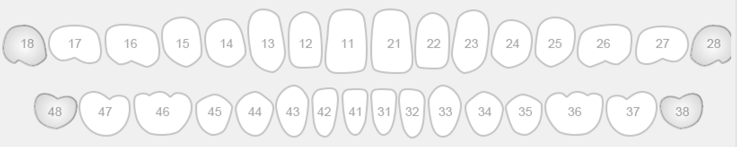
方案生成与调整建议
核心功能模块
1
调整中线
2
确认前牙定位
3
选择拔牙牙位及间隙分配
以面中线为基准，确定上牙列中线的偏移方向及偏移距离。按比例估算。
可利用Andrews六要素、Tweed分析法、头影测量数据等参数确定内收量。
根据要求选择拔牙牙位。
哪些位置需要预留间隙及关闭
上颌中切牙宽度约为8.5mm，
下颌中切牙宽度约为5.5mm。
其他参数说明
覆合盖选择
牙弓宽度变化
预留间隙
确认方案
1.5-2.5cm
安全范围0-4mm
超过6时，总量分配至缺牙处近远中2个缝隙内。
可修改方案名称。
3

Slide 4
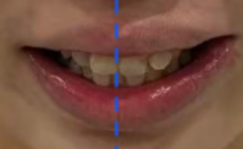
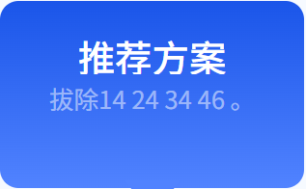

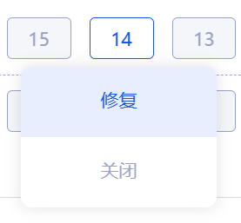
实战案例讲解 拔牙
女，19岁
诊断
主诉：排齐牙齿、改善面型、调整中线
骨性II类、上颌骨发育正常，下颌骨发育不足，下颌影响更大、上切牙唇倾，下切牙唇倾
关键一：调整中线
关键二：前牙定位
关键三：选择拔牙
选择拔除牙位：关闭或修复
想设计一个拔牙方案，可参考已自动生成拔牙方案的内收量。填写5mm左右。
如果是不拔牙方案，可能需要唇倾前牙填写负值或填写0mm左右。
不偏
点击牙位，下拉选间隙分配方式。
4

Slide 5
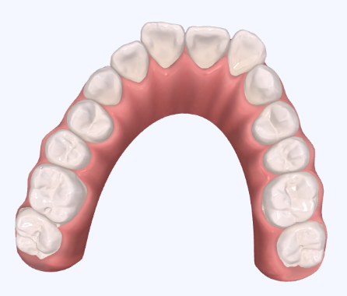
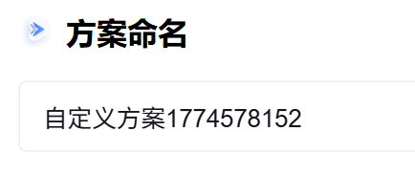
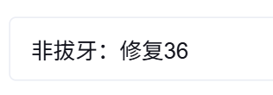
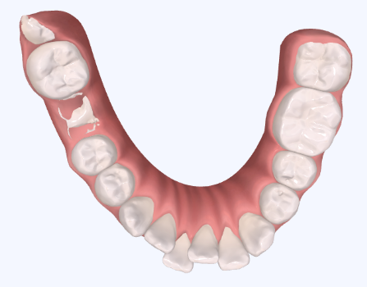
实战案例讲解 拔牙
女，19岁
诊断
主诉：排齐牙齿、改善面型、调整中线
骨性II类、上颌骨发育正常，下颌骨发育不足，下颌影响更大、上切牙唇倾，下切牙唇倾
关键四：牙弓扩宽量
关键五：复核必填项 *
阶段三：确认方案名称
*上下中线
*前牙定位
*覆合覆盖
*牙弓扩宽量
安全范围-4-4mm
5

Slide 6
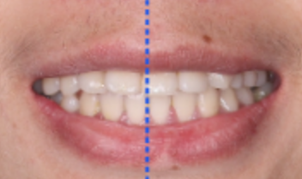
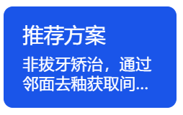
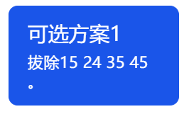


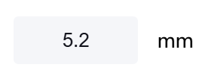

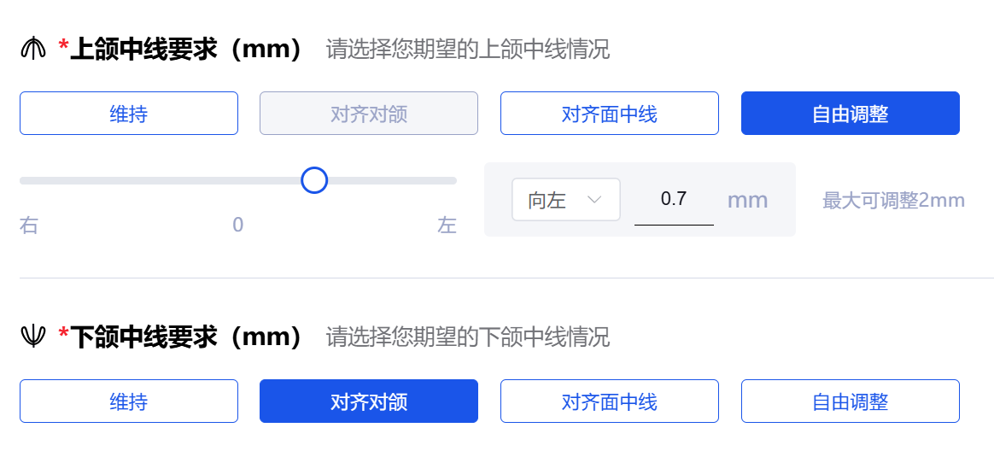
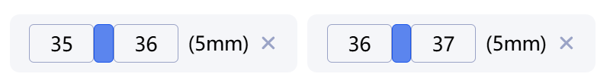
实战案例讲解 预留修复间隙
男，19岁
诊断
主诉：排齐牙齿、改善面型、调整中线
骨性II类 、上颌骨发育过度、下颌骨发育过度、上牙唇倾、上颌轻度拥挤，下颌存在间隙
关键一：调整中线
关键二：前牙定位
关键三：选择拔牙
间隙分配可选关闭或修复
如果留间隙修复（最大为6mm）
想设计一个拔牙方案，可参考已自动生成拔牙方案的内收量。填写5mm左右。
如果是不拔牙方案，可能需要唇倾前牙填写负值或填写0mm左右。
磨牙宽度约为10-11mm
4

Slide 7
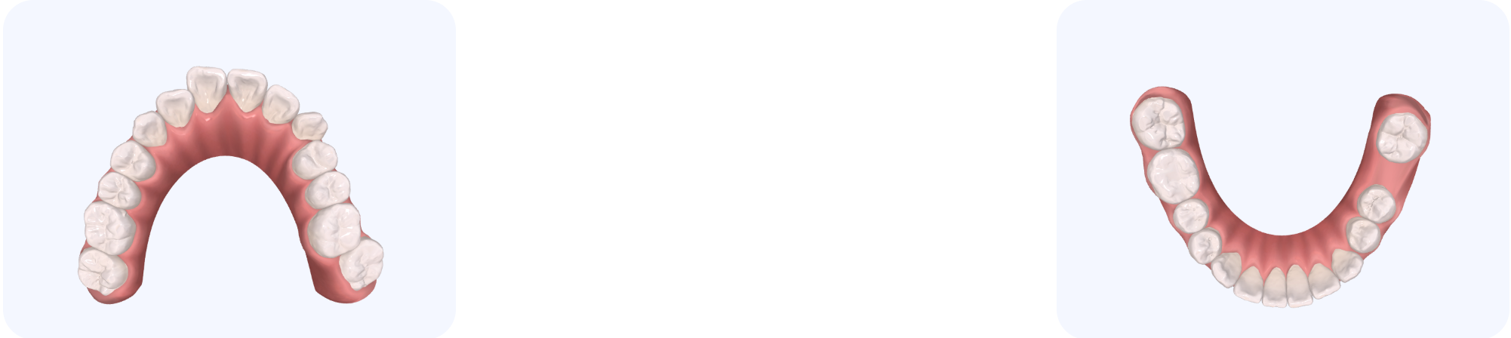
实战案例讲解 预留修复间隙
男，19岁
诊断
主诉：排齐牙齿、改善面型、调整中线
骨性II类 、上颌骨发育过度、下颌骨发育过度、上牙唇倾、上颌轻度拥挤，下颌存在间隙
关键四：牙弓扩宽量
关键五：复核必填项 *
阶段三：确认方案名称
*上下中线
*前牙定位
*覆合覆盖
*牙弓扩宽量
安全范围-4-4mm
5

Slide 8
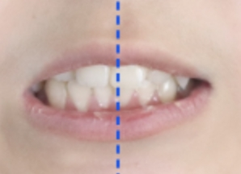
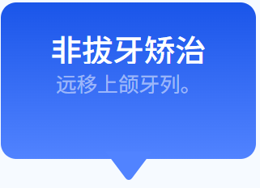
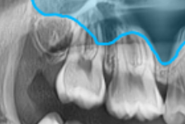
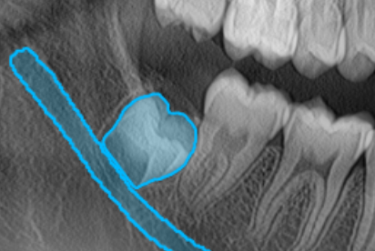

实战案例讲解 远移磨牙
男，13岁
诊断
主诉：排齐牙齿、调整中线
骨性II类 上切牙唇倾度正常 下切牙舌倾 上颌重度 下颌轻度拥挤
关键一：调整中线
关键二：前牙定位
关键三：确定远中骨量
上颌有智齿，拔除后恢复好也是可以推的。
前牙唇倾度正常，不拔牙需要获得额外间隙，可让前牙唇倾1mm左右。
下颌后牙距离下颌升支3.6mm才可能远移。
右 1mm
4

Slide 9
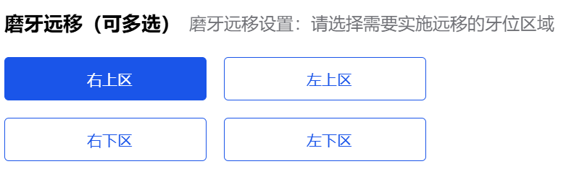
实战案例讲解 远移磨牙
男，13岁
诊断
主诉：排齐牙齿、调整中线
骨性II类 上切牙唇倾度正常 下切牙舌倾 上颌重度 下颌轻度拥挤
关键四：选择远移象限
关键五：复核必填项 *
阶段三：确认方案名称
*上下中线
*前牙定位
*覆合覆盖
*牙弓扩宽量
远移磨牙数值是基于咬合关系，自动推导出远移量。不可调整，与模型是否拔除智齿无关。
5

Slide 10




常见操作问题
了解临床操作中最易忽视的关键点，避免常见错误，提升治疗效果与患者满意度
1
7号牙未萌导致默认7缺失
正确操作：
7的间隙可选修复
2
暂时无法对多生牙编辑
3
不建议在磨牙远中间隙不足时选择远移磨牙
正确操作：
建议参考全景片或CBCT确认骨量，再制定方案。
6
细节决定成败，规范操作是成功治疗的关键

